Slide 1

TALLER DE ROBÓTICA
CON ARDUINO

Slide 2
ENTENDER LA ELECTRÓNICA
Circuitos eléctricos
Esquemas

Slide 3
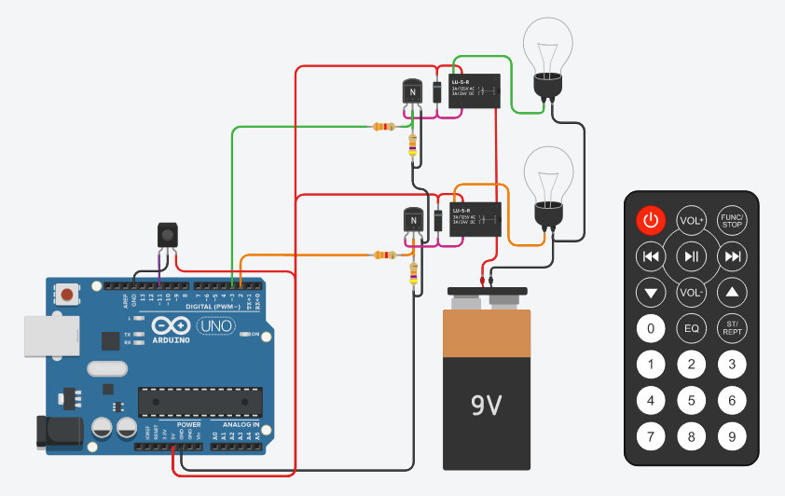
DIAGRAMA PICTÓRICO

Slide 4
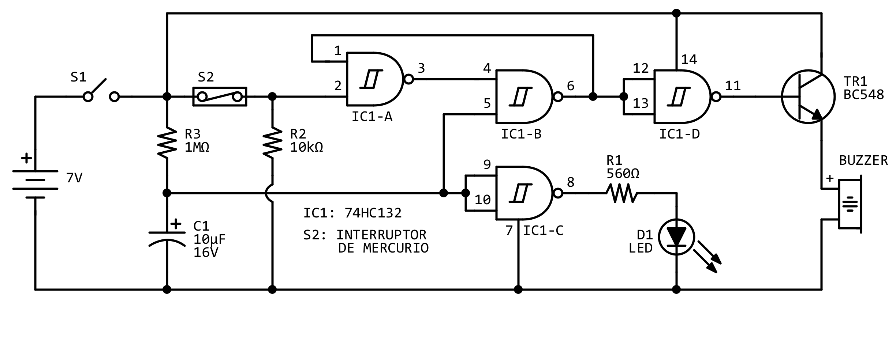
DIAGRAMA ESQUEMÁTICO

Slide 5
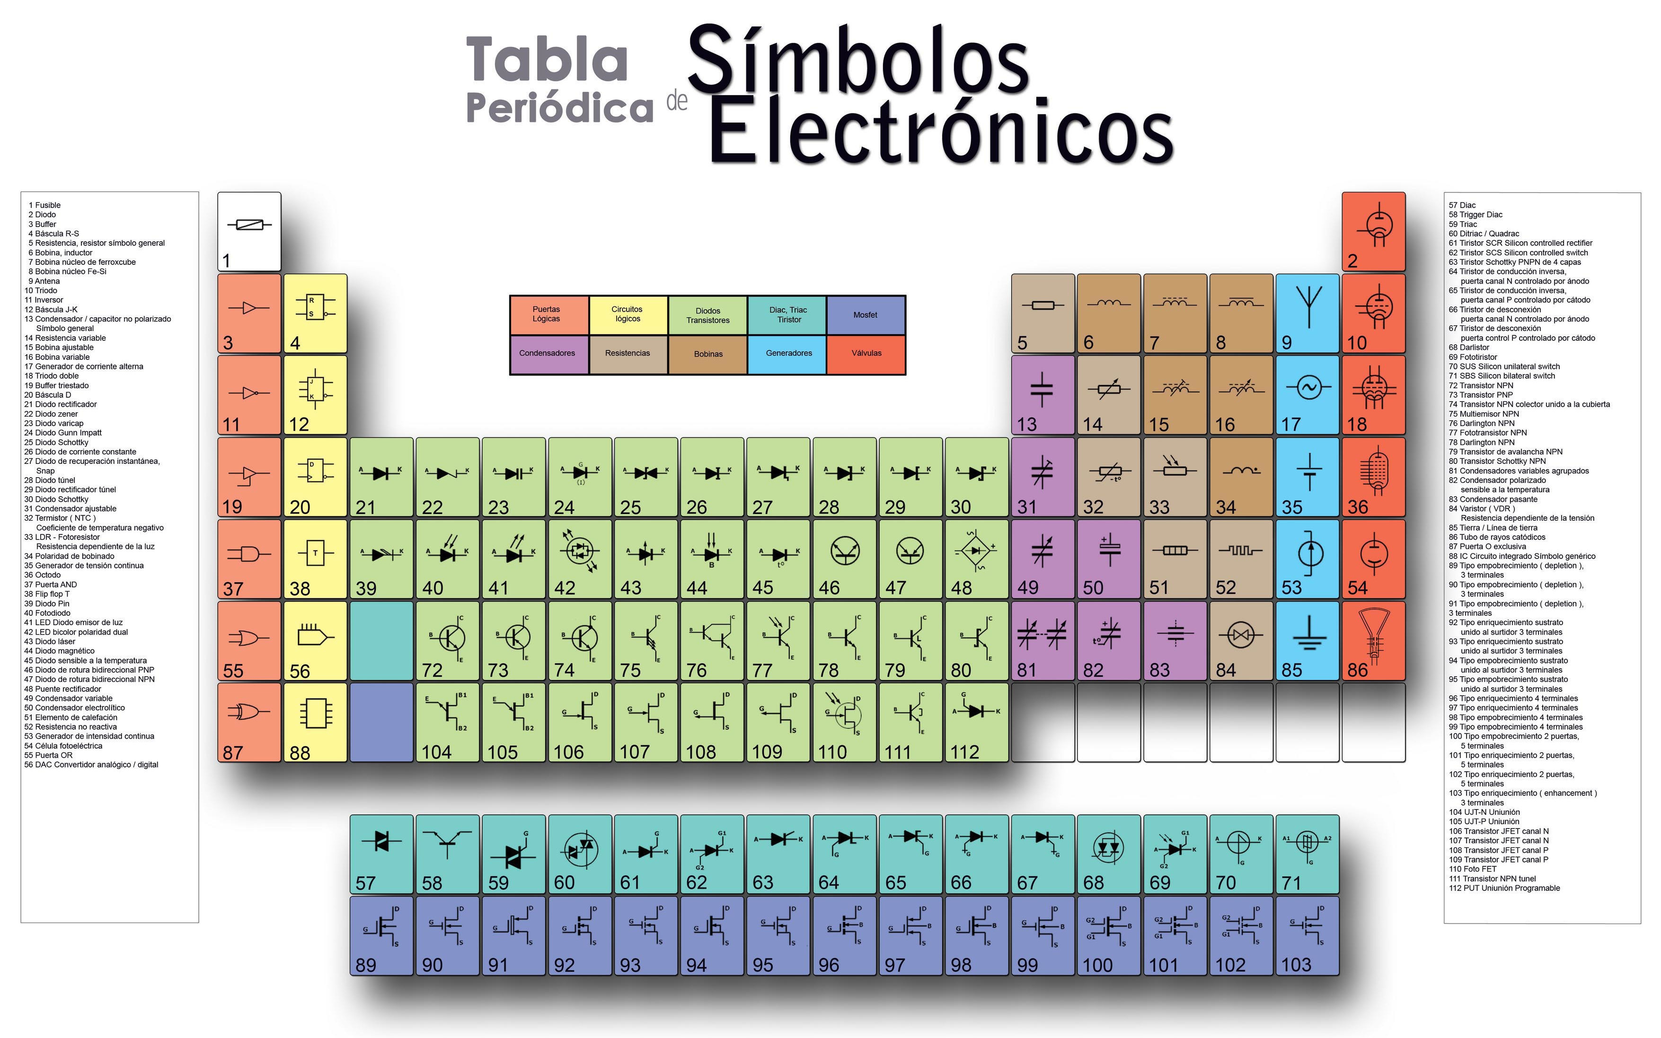
SÍMBOLOS ELECTRÓNICOS

Slide 6
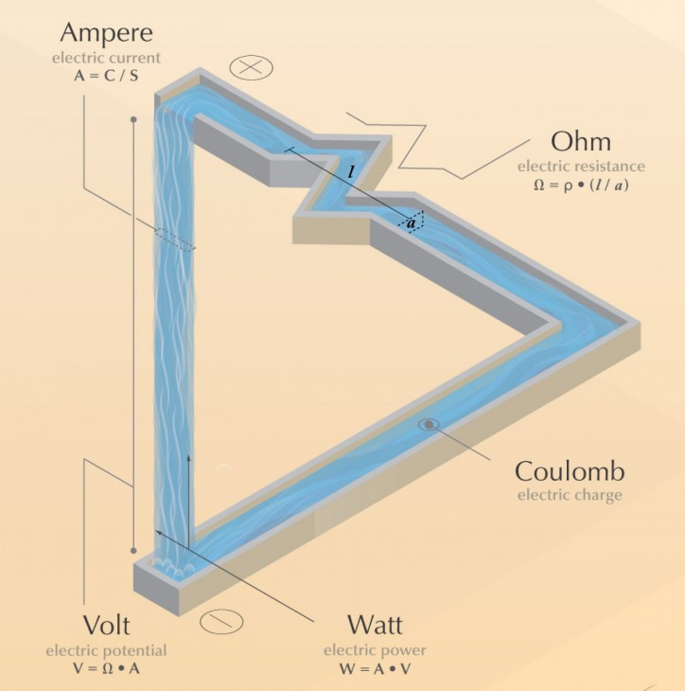
ENTENDER LA ELECTRÓNICA
La corriente fluye como el agua. Hay similitudes entre el comportamiento de la corriente eléctrica y el de una corriente de agua:
La corriente fluye por los cables al igual que el agua por las tuberías.
Es necesaria una fuerza que las empuje.
Ambas pueden transportar energía.

Slide 7
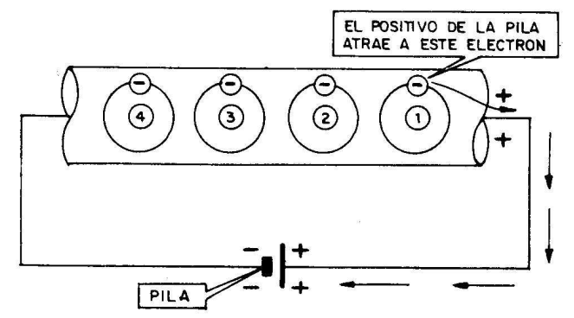
ENTENDER LA ELECTRÓNICA

Slide 8
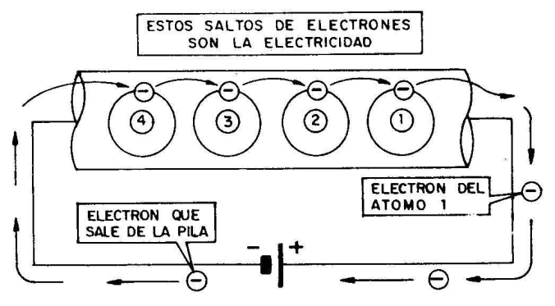
CORRIENTE ELÉCTRICA

Slide 9
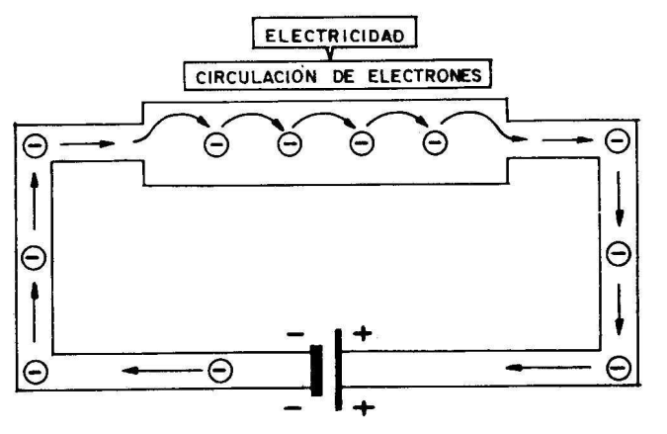
CORRIENTE ELÉCTRICA

Slide 10
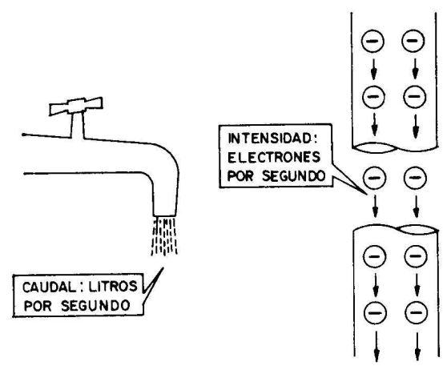
INTENSIDAD

Slide 11
INTENSIDAD
La intensidad es el número de electrones (expresados en Coulombs) que pasan por segundo.

Slide 12
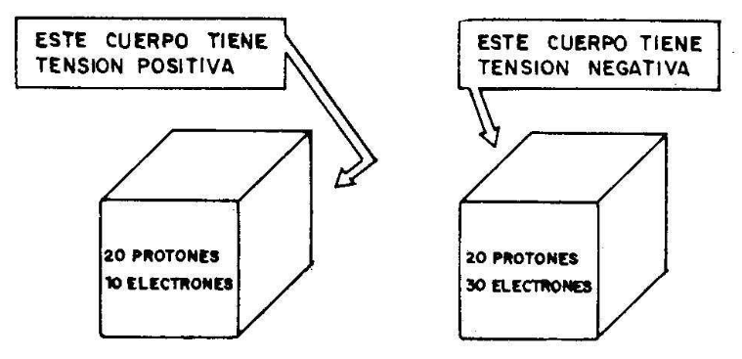
TENSIÓN
La fuerza que empuja a la corriente se llama tensión, o diferencia de potencial, y se mide en Volts [V]. Puede tener carácter negativo o positivo, según la carga eléctrica que predomine.

Slide 13
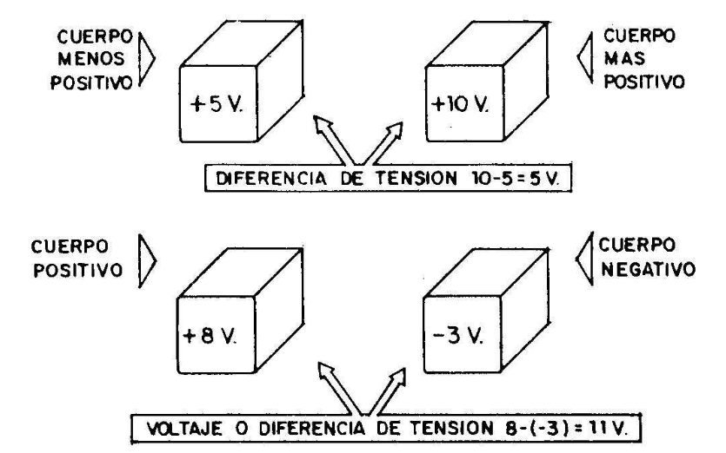
DIFERENCIA DE POTENCIAL
Es la diferencia entre las tensiones existentes entre dos cuerpos. Puede haber diferencia de potencial o tensión, no sólo entre dos cuerpos que estén cargados con cargas de distinto signo, sino también con cargas del mismo signo.

Slide 14
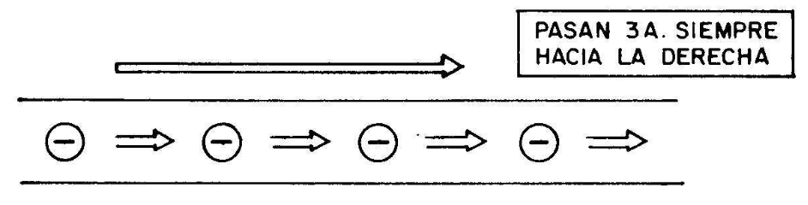
CORRIENTE CONTINUA
La Corriente Continua (C.C. o D.C.) es el paso de electrones por un conductor siempre en el mismo sentido y con una intensidad constante a lo largo del tiempo.

Slide 15
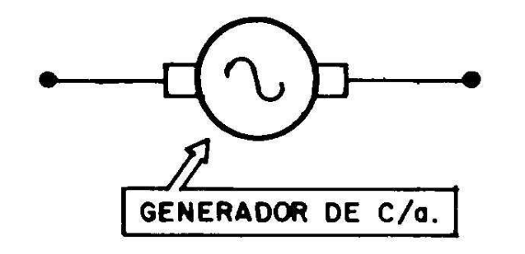
CORRIENTE ALTERNA
En Corriente Alterna (C.A. o A.C.) la tensión e intensidad, partiendo de un valor nulo, aumentan hasta llegar a un máximo, luego disminuyen, se anulan nuevamente y, entonces con polaridad o sentido contrario, llegan a un máximo, igual que el anterior, volviendo a disminuir hasta anularse, repitiendo este proceso indefinidamente.

Slide 16
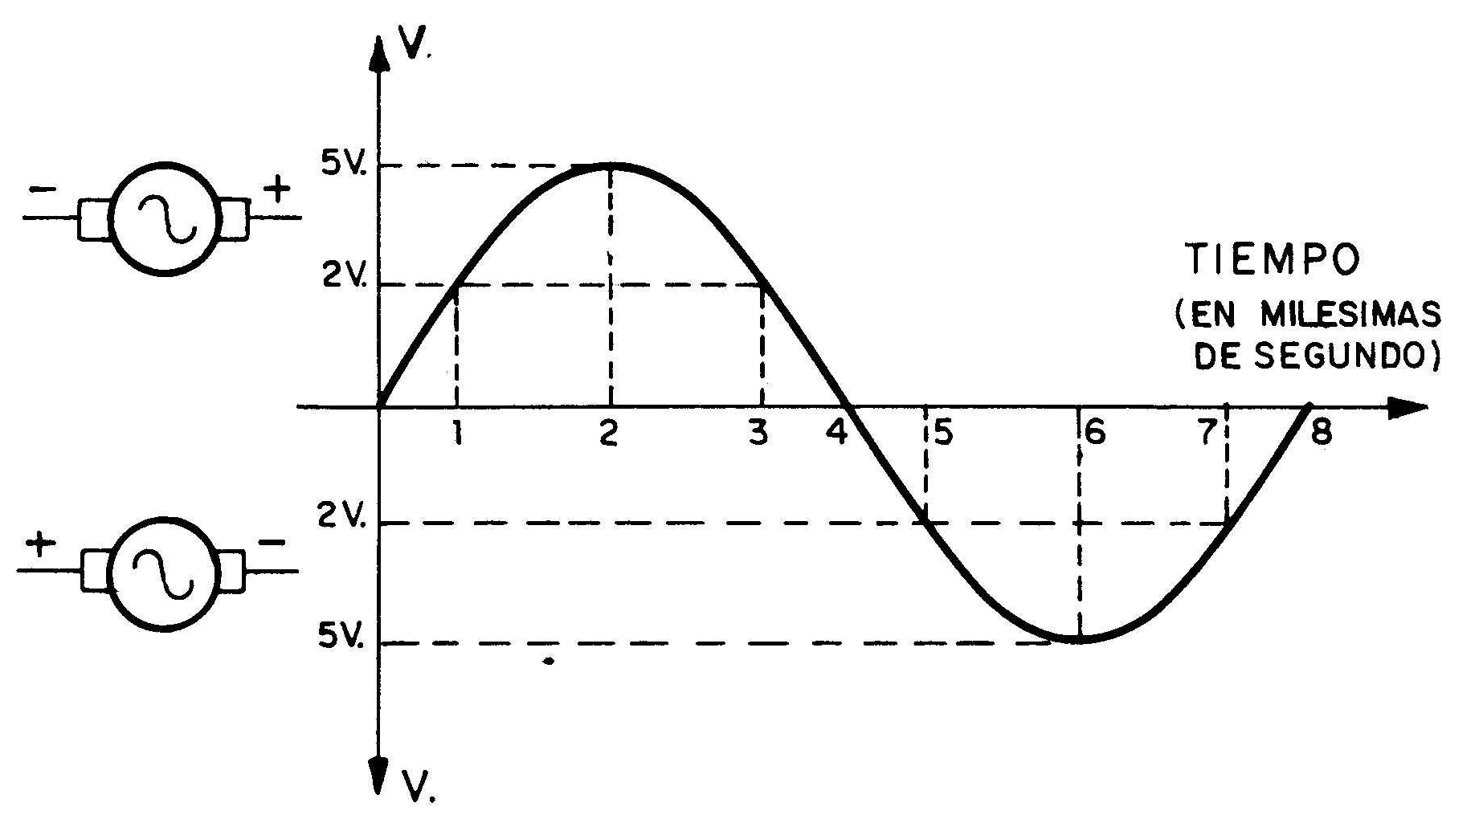
CORRIENTE ALTERNA

Slide 17
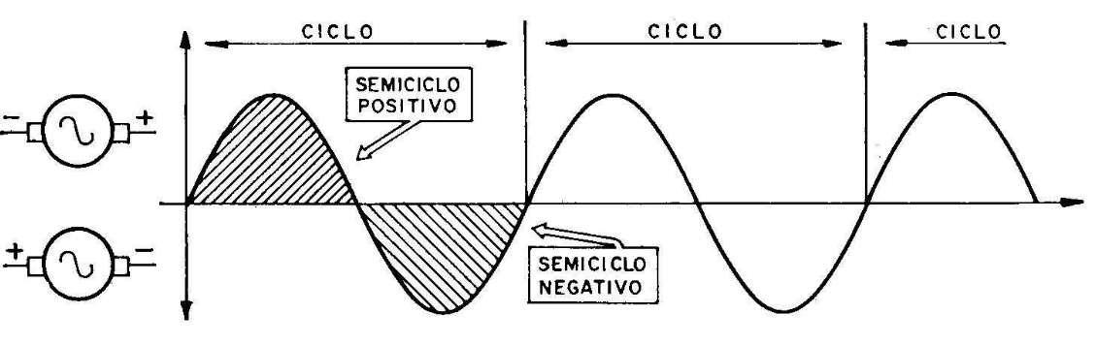
CORRIENTE ALTERNA
Ciclo: se denomina así a la parte curva que se repite constantemente.

Slide 18
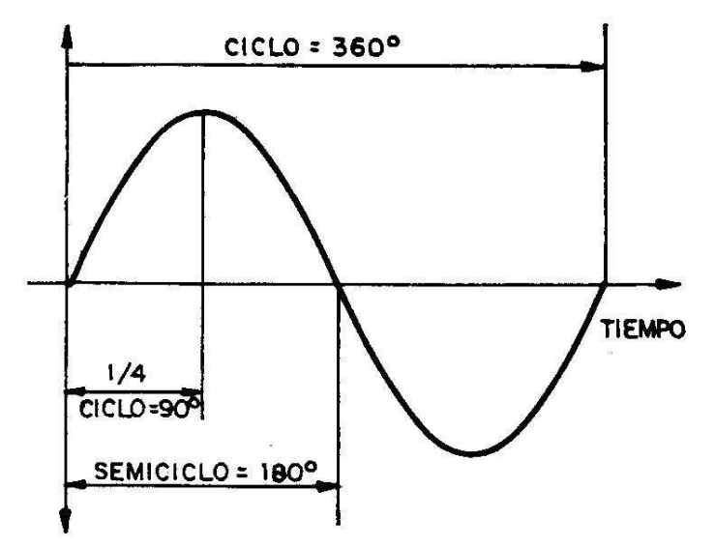
CORRIENTE ALTERNA
Frecuencia: es el número de ciclos que hay en un segundo. Se mide en Hertz [Hz].
Período: es el tiempo (T) que dura un ciclo.
Frecuencia = 1 / T

Slide 19
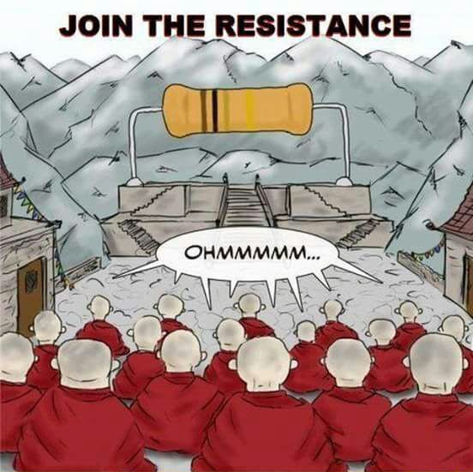
RESISTENCIA Y RESISTORES

Slide 20
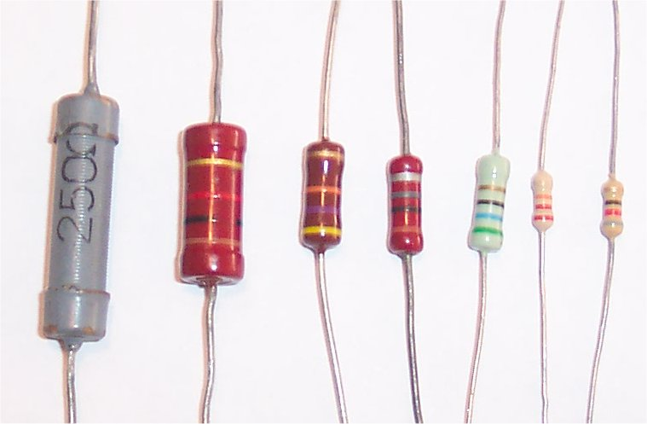
RESISTENCIA Y RESISTORES
Resistencia de un cuerpo es la oposición que este presenta al movimiento de electrones, es decir, a la corriente eléctrica. Se mide en Ohms [Ω].

Slide 21
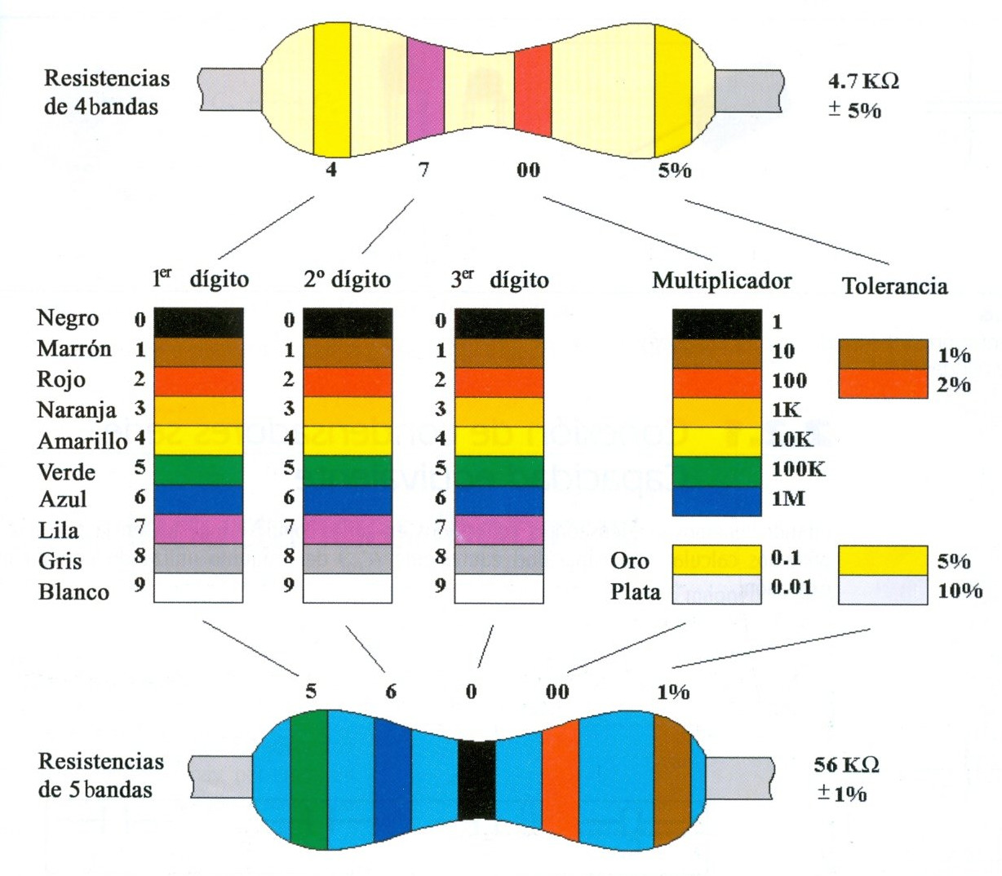
RESISTENCIA Y RESISTORES

Slide 22
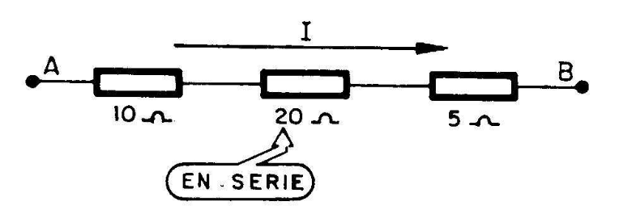
RESISTENCIAS EN SERIE

Slide 23
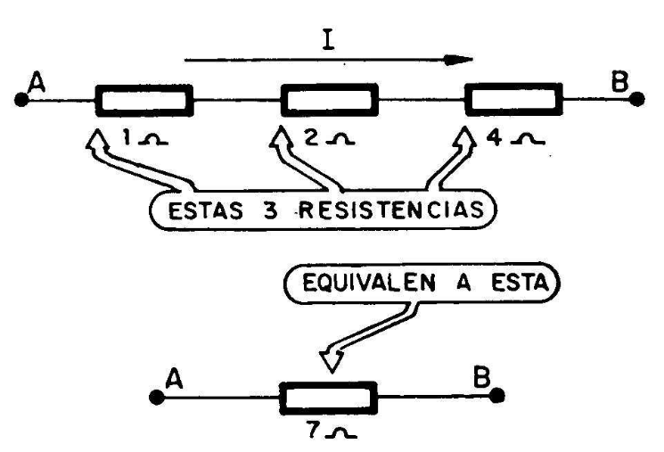
RESISTENCIAS EN SERIE

Slide 24
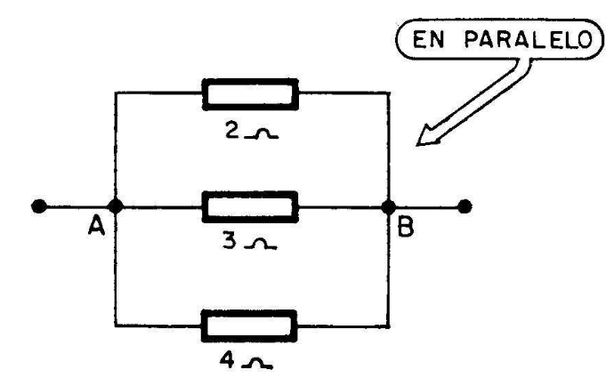
RESISTENCIAS EN PARALELO

Slide 25
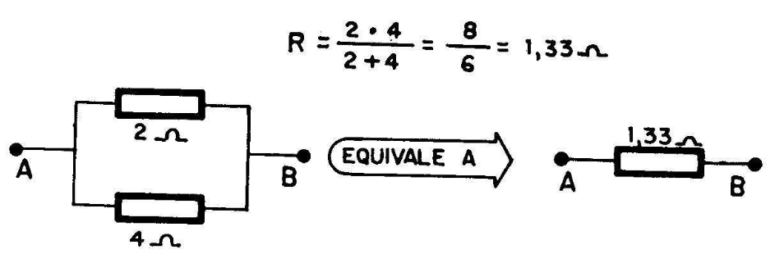
RESISTENCIAS EN PARALELO

Slide 26
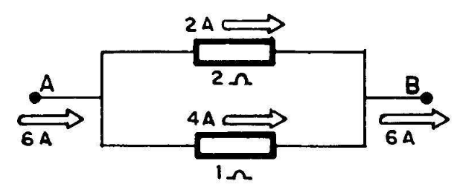
RESISTENCIAS EN PARALELO
La corriente se divide.

Slide 27
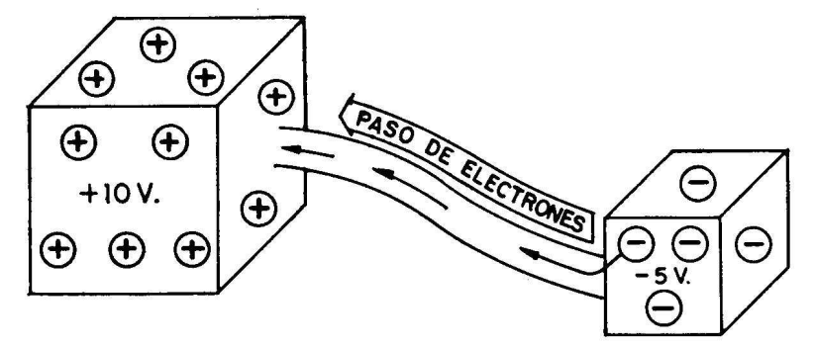
LEY DE OHM
La cantidad de electrones que pasan de un cuerpo a otro depende de la diferencia de voltajes en forma directamente proporcional e inversamente proporcional a la resistencia del cable que los comunica.

Slide 28
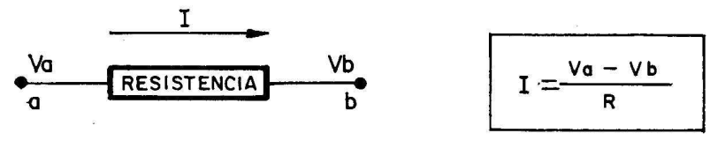
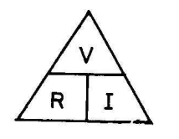
LEY DE OHM

Slide 29
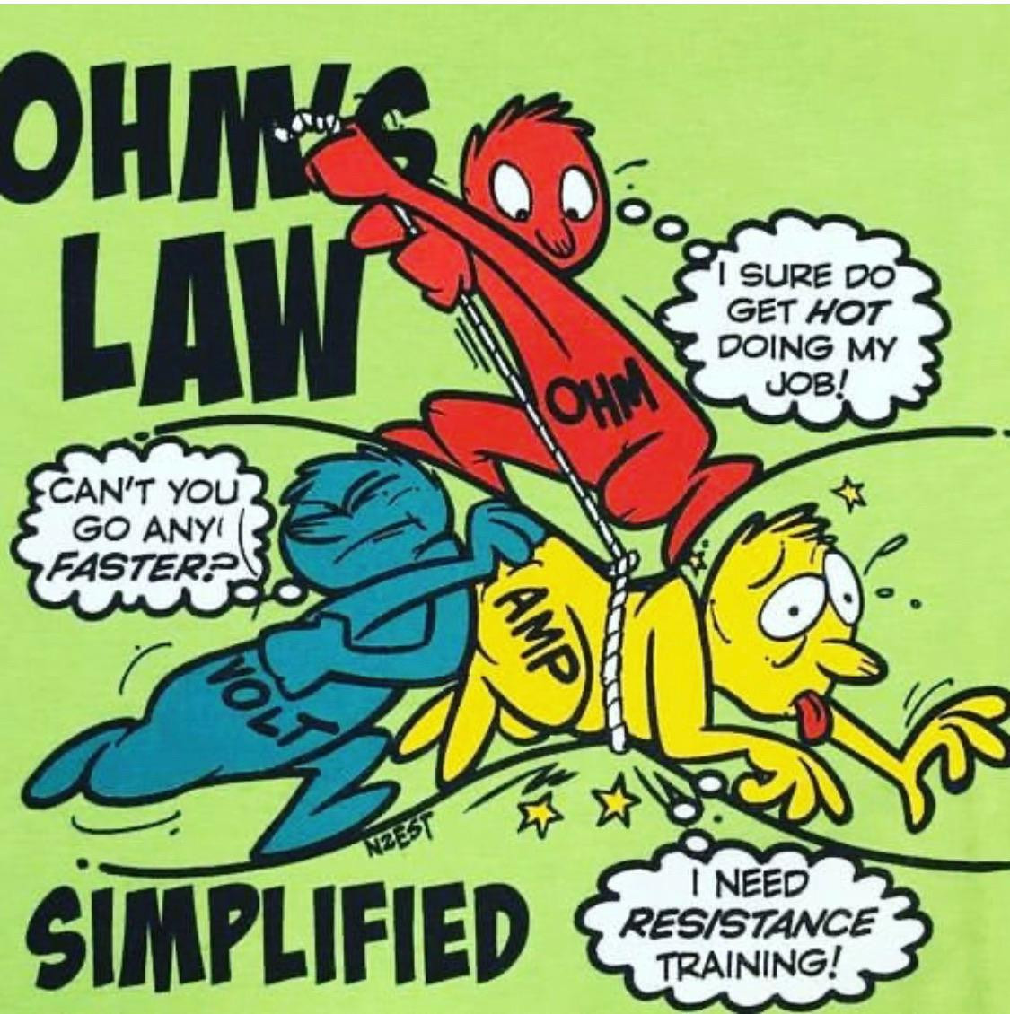
LEY DE OHM

Slide 30
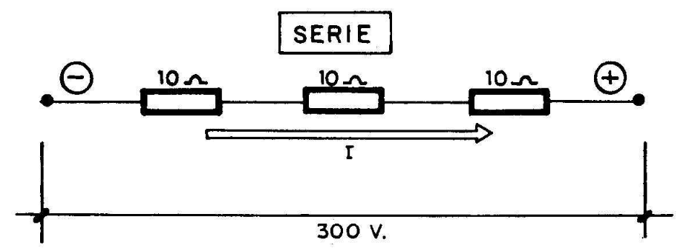
LEY DE OHM
Calcular la intensidad que pasa por las tres resistencias.

Slide 31
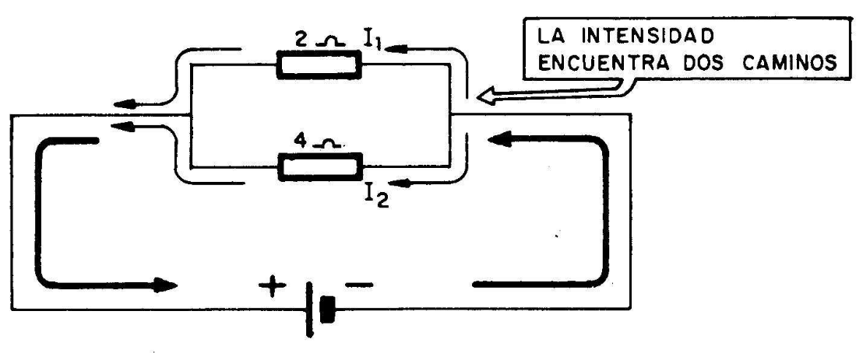
LEY DE OHM
Calcular la intensidad que pasa por cada resistencia al aplicar 8V.

Slide 32
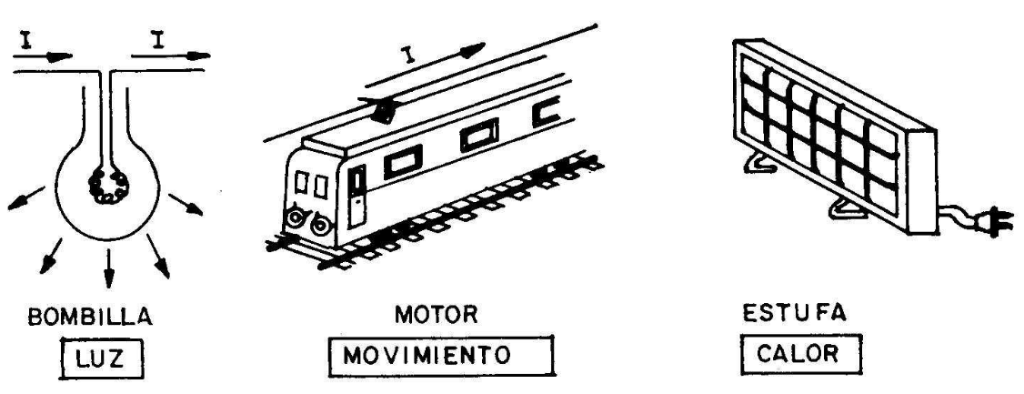
POTENCIA ELÉCTRICA
Es la cantidad de trabajo por unidad de tiempo que puede desarrollar el paso de una corriente eléctrica. Se mide en Watts [W].

Slide 33
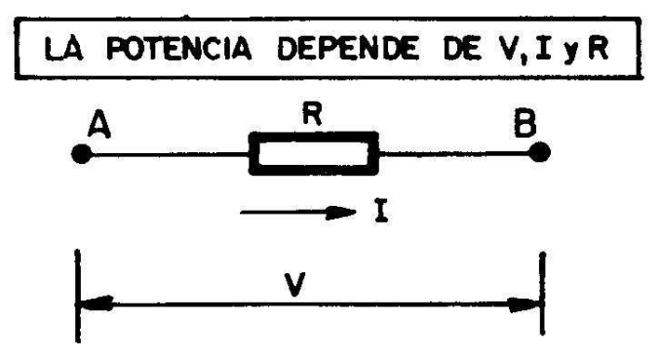
POTENCIA ELÉCTRICA
La potencia desarrollada en una resistencia por una corriente eléctrica se obtiene por la siguiente fórmula general:
P = V * I

Slide 34
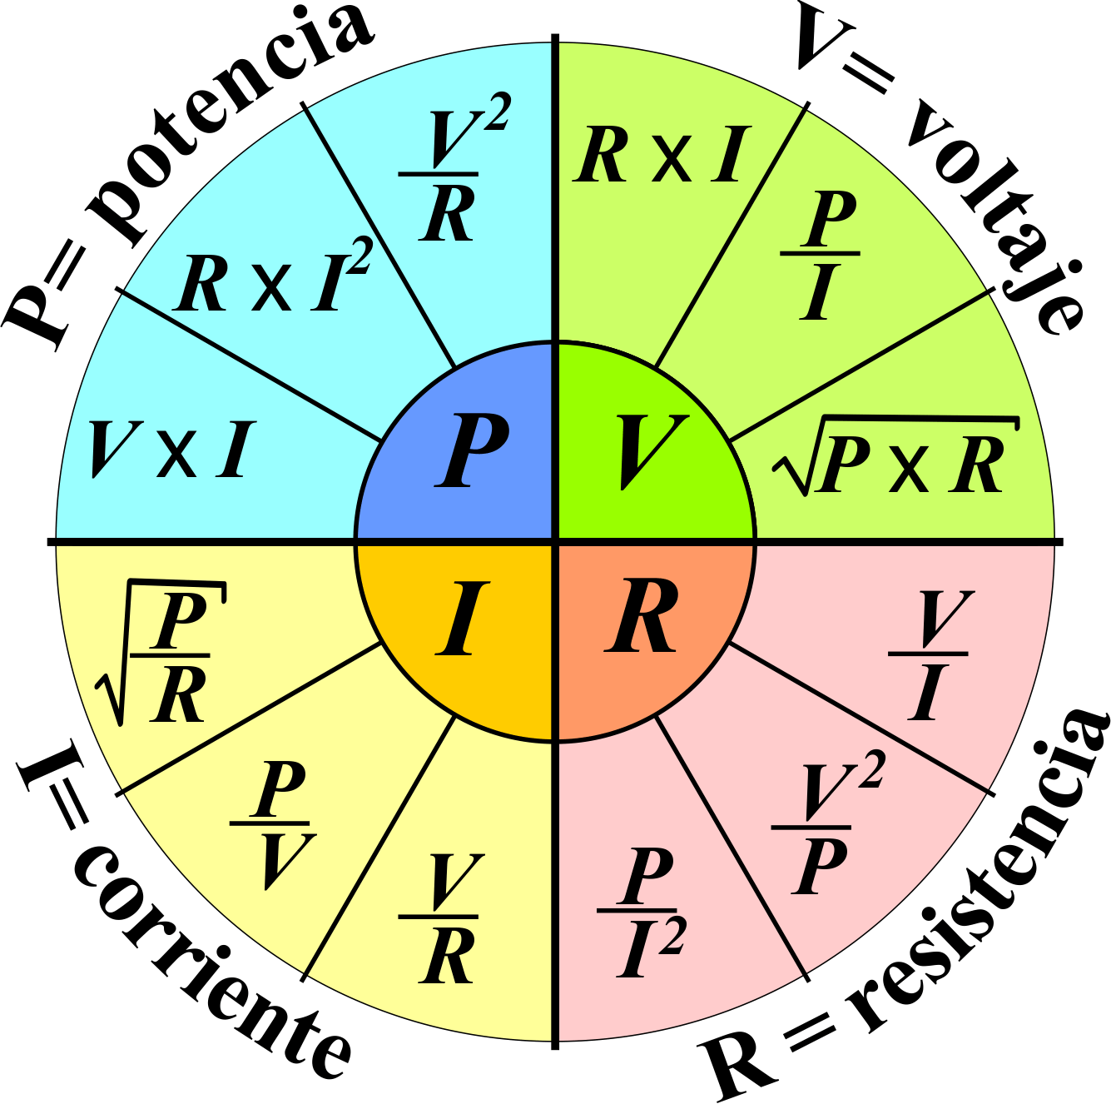
RUEDA DE FÓRMULAS

Slide 35
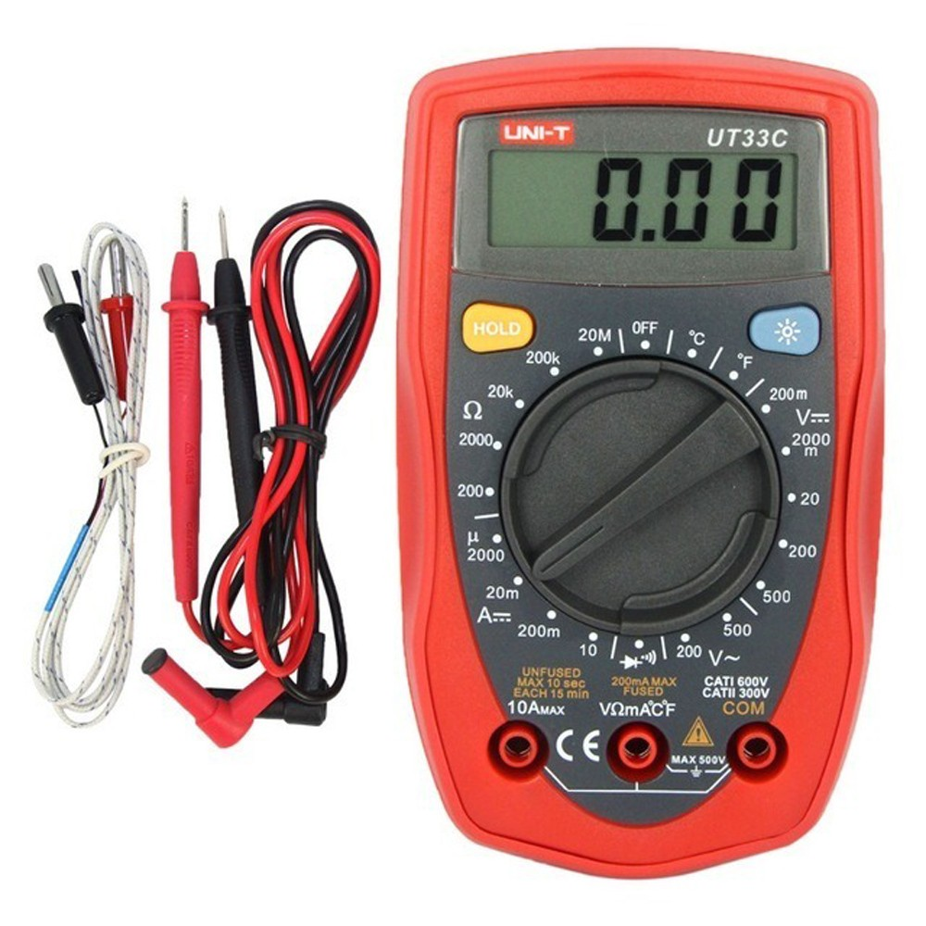
EL MULTÍMETRO

Slide 36
COMPROBACIONES
¡Hora de experimentar!

Slide 37

CRÉDITOS
Lucas Martín Treser
lmtreser@gmail.com – www.automatismos-mdq.com.ar

